Slide 1
Бароко в
україні
Підготувала:
учениця 9 класу
Павленко Марина

Slide 2
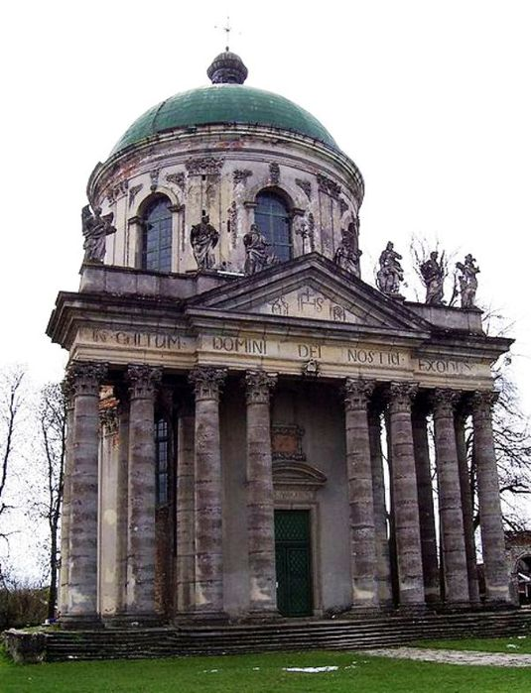
Козацьке бароко — назва архітектурного стилю, що був поширений на українських землях у XVII-XVIII ст. Виник унаслідок поєднання місцевих архітектурних традицій та європейського бароко. Період другої половини 17 - 18 ст. Козацьке бароко — назва архітектурного стилю, що був поширений на українських землях у XVII-XVIII ст. Виник унаслідок поєднання місцевих архітектурних традицій та європейського бароко. Період другої половини 17 - 18 століття називають епохою староукраїнської культури, тобто тієї, що передувала новій, створеній за останні два століття. Мистецтво тієї доби розвивається в стилі бароко, котрий проникає в усі культурні сфери і набуває свого розквіту у 18 столітті як відоме всьому світові “українське бароко”.
оліття називають епохою староукраїнської культури, тобто тієї, що передувала новій, створеній за останні два століття. Мистецтво тієї доби розвивається в стилі бароко, котрий проникає в усі культурні сфери і набуває свого розквіту у 18 столітті як відоме всьому світові “українське бароко”.

Slide 3
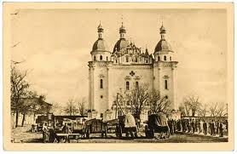
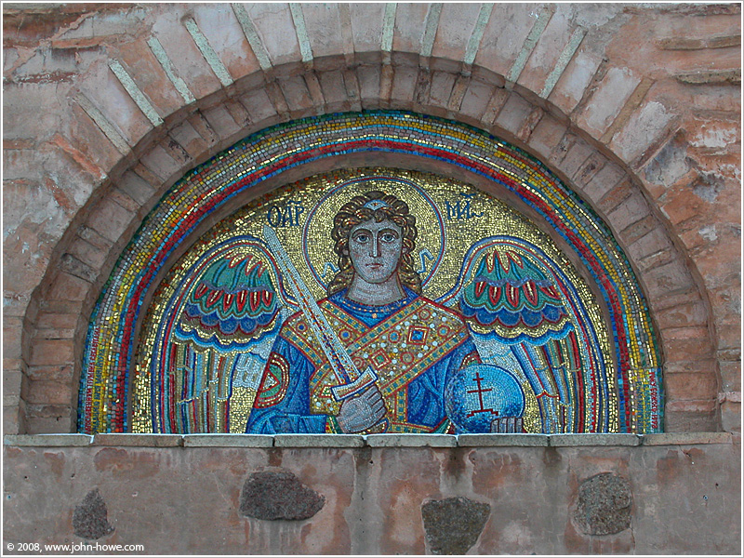
В архітектурі відрізняється від західноєвропейського бароко більш спокійними орнаментами та спрощеними формами. Певні елементи українського бароко були запозичені із російського. Стиль українського бароко продовжився до будівництва храму архієпископа Харківського Священномученика Олександра. Принципами українського бароко були пишність і своєрідне розташування частин деталей споруд, декоративність орнаменту і гра світлотінні, які підкреслювали переваги величезним площам кам'яних церков. Українські архітектори цього періоду намагалися поєднати у кам'яному храмовому будівництві європейські віяння мистецтва бароко з великими традиціями Київської Русі.

Slide 4
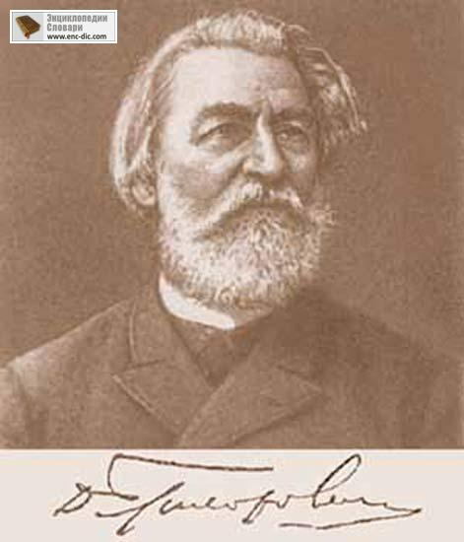
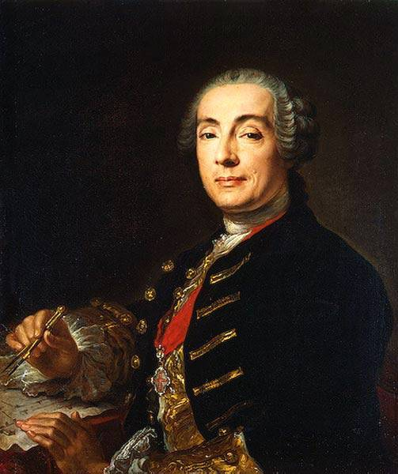
Українські архітектори доби Бароко
Іван Григорович-Барський
Степан Ковнір

Slide 5
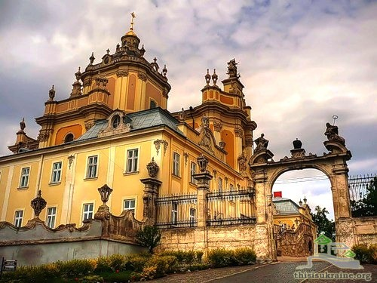
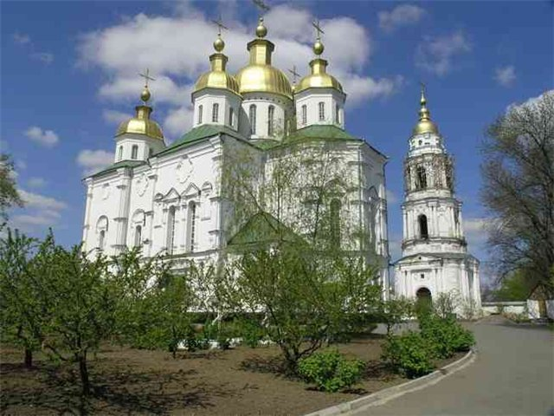
Хрестовоздвиженський собор у
Полтаві
Собор Святого Юра

Slide 6
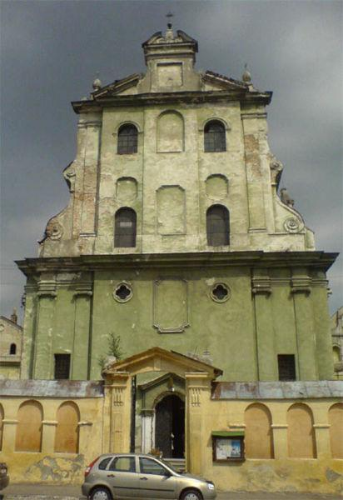
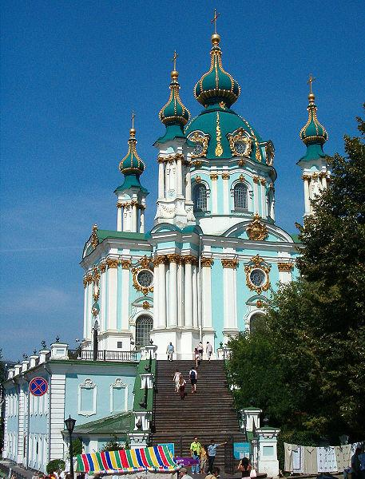
Місто Жовква, Домініканський костел
Київ, церква Андрія Першозванного

Slide 7
Фасад Бернардинського костелу, місто Львів.

Slide 8
Костел Святого Йосипа та монастир отців Лазаритів , м. Ізяслав

Slide 9
Почаївська лавра

Slide 10
Михайлівський Золотоверхий монастир

Slide 11
БАРОКО
В
ІТАЛІЇ

Slide 12
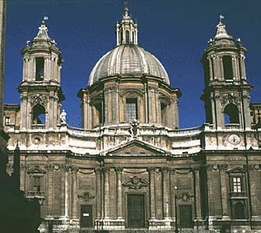
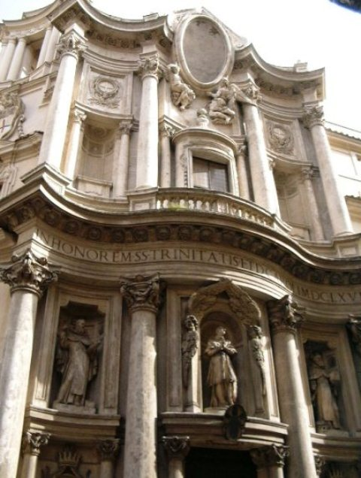

Slide 13
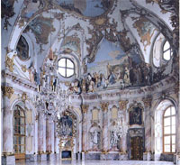
Культура італійського Високого Відродження сприяла й великим змінам в архітектурі. Розвиток ційї доби пов’язують з Донато Броманте (1444-1514), який визначив напрямки її розвитку в ХVI ст. Його творчість пов’язана з Римом. За проектом Броманте у 1506 р. почалося спорудження собору Святого Петра в Римі – головного храму католицького світу. Проте збудувати собор Броманте не встиг. За дорученням Папи Павла ІІІ Мікеланджело допрацював проект, за яким будівництво було завершено в 1590 р. Собор Святого Петра зараз є найбільшою церковною спорудою не лише в Італії, а й в усьому світі. Висота собору 132 м, площа 15 тис м^{2.}

Slide 14
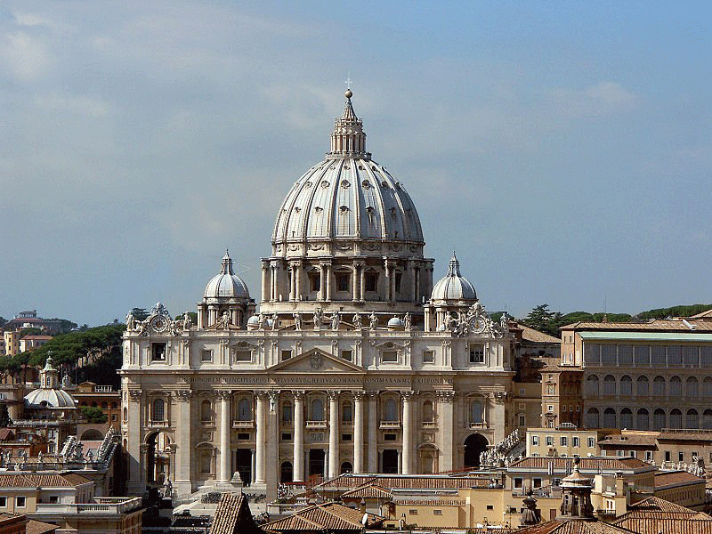
Собор Святого Петра

Slide 15
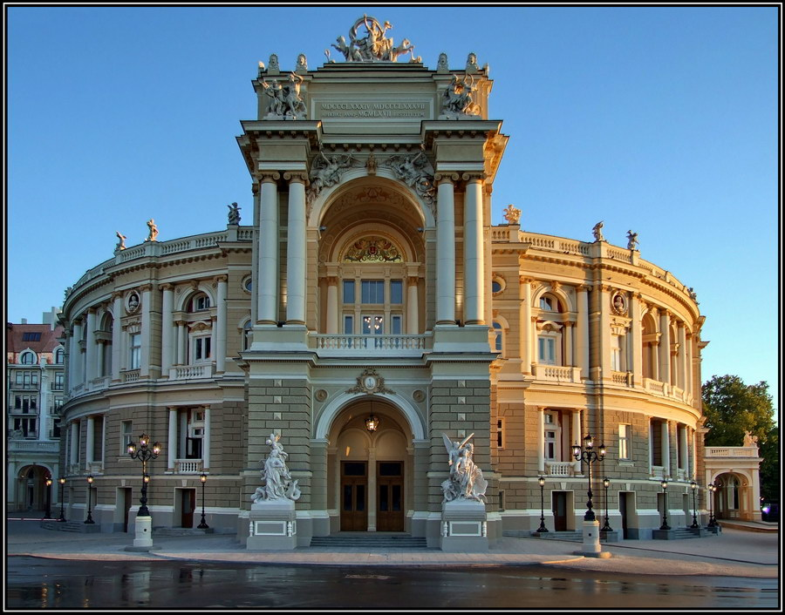

Slide 16
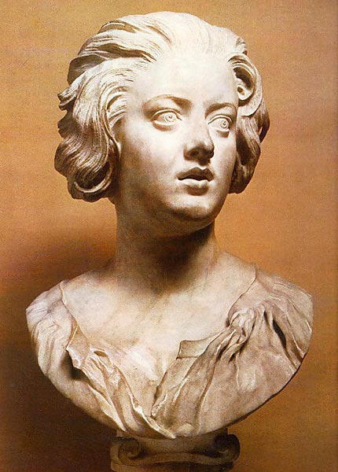
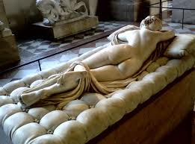
У ХVII ст. Рим став містом, де з’явилось чимало архітектурних пам’яток у стилі бароко. Видатним архітектором і скульптором нової епохи став Джованні-Лоренцо Берніні (1598-1680). Він завершив ансамбль собору Святого Петра, створивши величезну площу перед собором із колонадою, фонтаном та обеліском у центрі. Берніні був також автором багатьох скульптурних композицій для внутрішнього оздоблення собору. Вирізблені ним скульптури завжди справляли велике враження на глядачів завдяки дивовижному поєднанню відвертої чуттєвості з релігійним натхненням.

